Slide 1
Бурденкова Мария Ильинична

Slide 2
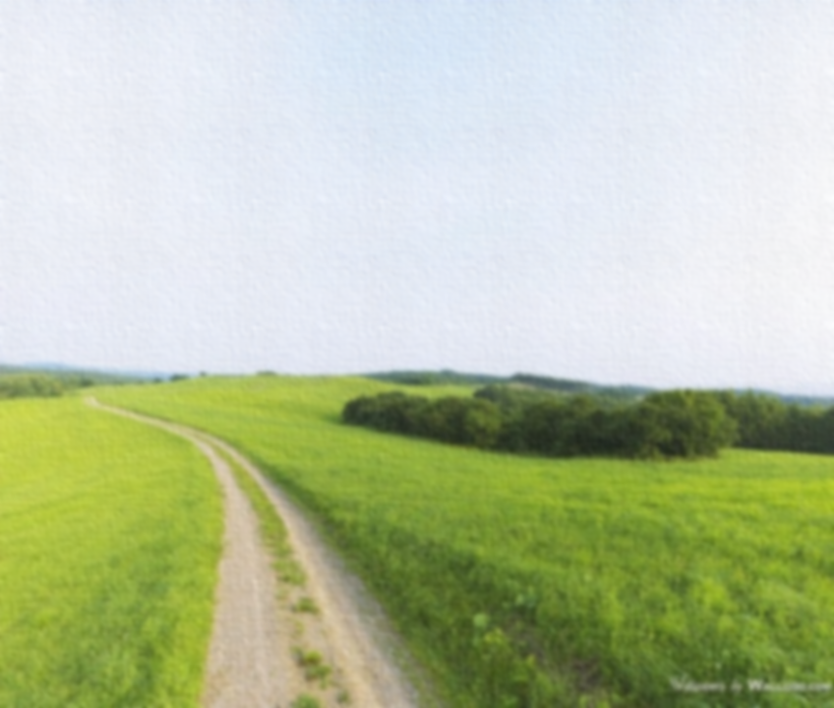
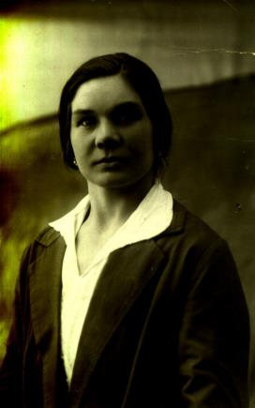
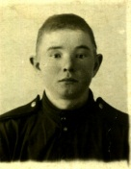
Мама
Кросталёва Клавдия Васильевна
Брат
Бурденков Николай Ильич

Slide 3
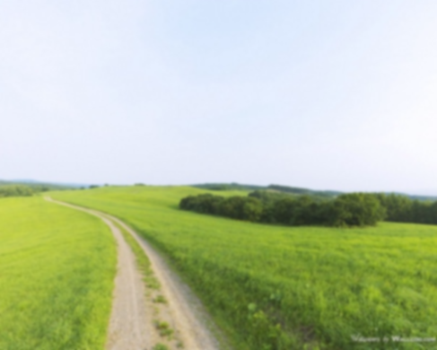
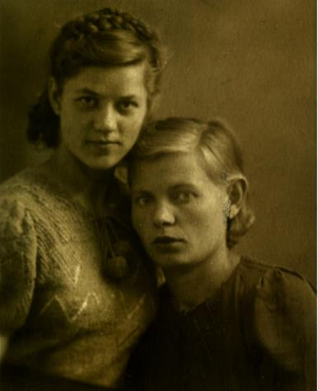
Июнь 1941 года Перед началом войны
г. Ленинград
С тётей

Slide 4
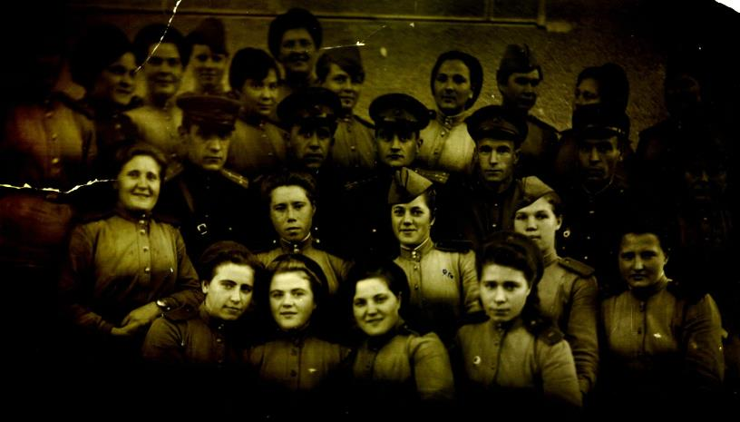
Московская область, г. Тушино 1943 год 29-й полк связи

Slide 5
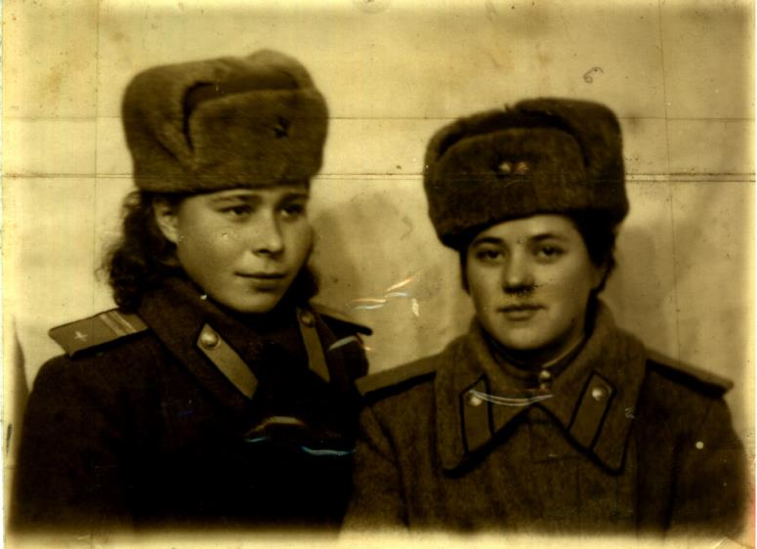
1944 год с помощником командира взвода Кошкиной Марией

Slide 6
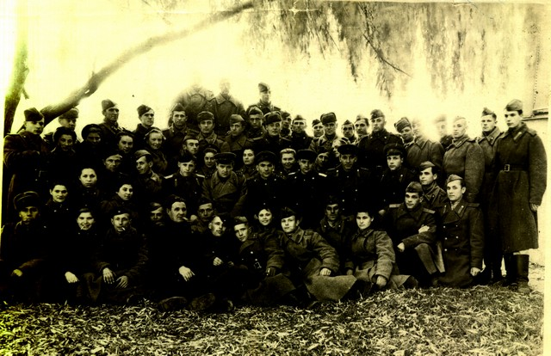
4 ноября 1945 года День демобилизации

Slide 7
Поздравления от школьников

Slide 8
Женщины-ветераны

Slide 9
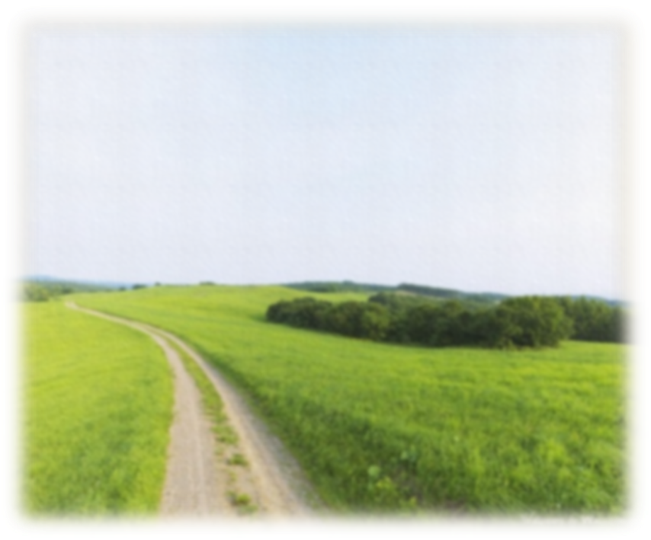
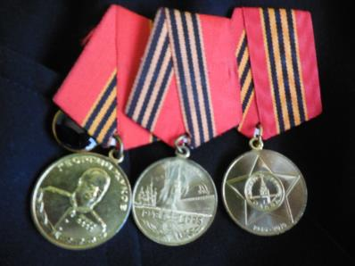
Вручение медали к 65-летию Победы в Великой Отечественной войне

